Slide 1
MAF Understøttelse af 6-årsregel ved handlekommuneaftaler Release 5.5 (24.06.25)

Slide 2
MAF - Understøttelse af 6 års regel ved handlekommuneaftaler #1
Release 5.5 – 24. juni 2025
Reglen for 6 års regel har siden 2.2.2015 været ”… op til 6 år fra det tidspunkt, hvor pensionisten er fraflyttet tilkendelseskommunen”. Der har imidlertid ikke været nogen håndtering af de situationer, hvor borgeren ikke boede i tilkendelseskommunen. Som fx med en handlekommuneaftale jf. RSL §9 stk.9.
Det blev rettet med lovændringen pr. 1.1.2024 med §9c stk. 8 pkt. 6:
”Er der indgået aftale efter § 9, stk. 9, regnes de 6 år i 1., 2. og 5. pkt. fra det tidspunkt, hvor pensionisten er fraflyttet den kommune, der ville have været handlekommune på tidspunktet for tilkendelsen, såfremt der ikke var indgået aftale efter § 9, stk. 9.”
Altså: Hvis du ikke boede i den kommune der tilkender dig førtidspension, så tæller de 6 år fra du fraflytter den kommune, som du boede i da du fik tilkendt pensionen.
Det er nu understøttet i KP.

Slide 3
MAF - Understøttelse af 6 års regel ved handlekommuneaftaler #2
Release 5.5 – 24. juni 2025
Fra release 5.4 (april) har det været muligt at registrere handlekommuneaftaler i KP.
Fra release 5.5 (juni) bliver det muligt at registrere handlekommuneaftaler tilbage i tid, og dermed få registreret, hvis der var en handlekommuneaftale på tilkendelsestidspunktet for en borgers førtidspension.
Dermed kan vi beregne 6 års reglen i disse sager korrekt.
Før:
Efter:
Tilkendt FØP af A
Bopælskommune
A
B - institutionsophold
C
Handlekommune
A
A
C
Finansieringskommune
A
A - institutionsregel
A 6 års regel
C
6 års regel
6 års regel
Tilkendt FØP af A
Bopælskommune
A
B - institutionsophold
C
Handlekommune
A
A
C
Finansieringskommune
A
A - institutionsregel
A 6 års regel
6 års regel
6 års regel

Slide 4
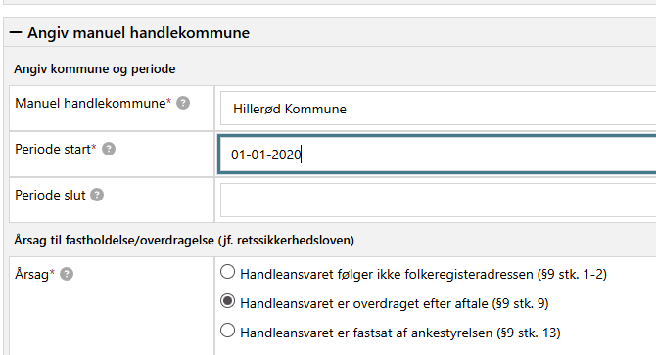
MAF - Understøttelse af 6 års regel ved handlekommuneaftaler #3
Release 5.5 – 24. juni 2025
For at aktivere den ”nye” MAF-regel skal der registreres en handlekommuneaftale i perioden hvor borger blev tilkendt førtidspension.
Årsag skal være registreret som ”overdraget efter
aftale (§9 stk.9)”, da det er specifikt nævnt i loven.
Den afledte konsekvens af registreringen kan ses
af Finansieringshistorik fanen efterfølgende. Her kan
man også se alle registreringer af manuel
handlekommune.
Bemærk! at loven forudsætter at begge kommuner indgik en aftale og at borger samtykkede til overdragelse af handleansvaret.

Slide 5
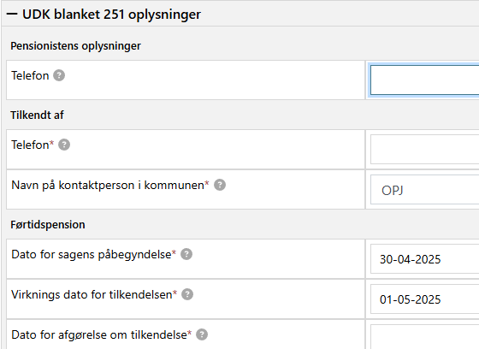
MAF - Understøttelse af 6 års regel ved handlekommuneaftaler #4 – Proces ved nytilkendelser
Release 5.5 – 24. juni 2025
Handleansvaret i KP ligger i udgangspunktet i bopælskommunen.
Hvis en anden kommune skal kunne registrere en tilkendelse af førtidspension, skal der registreres en handlekommuneaftale af den kommune som har handleansvaret (bopælskommunen). Den vil flytte borgeren til den nye handlekommune ifm. den daglige flytning i løbet af natten.
Når aftalen har taget effekt, kan der oprettes en førtidspensionsbevilling og der kan sendes en UDK251 blank til Udbetaling Danmark fra KP. Det gøres som hidtil med Opret bevilling.
NB! Ved afsendelse af UDK251 fra KP sættes Tilkendelseskommune
til den kommune, som afsender blanketten.

